Slide 1

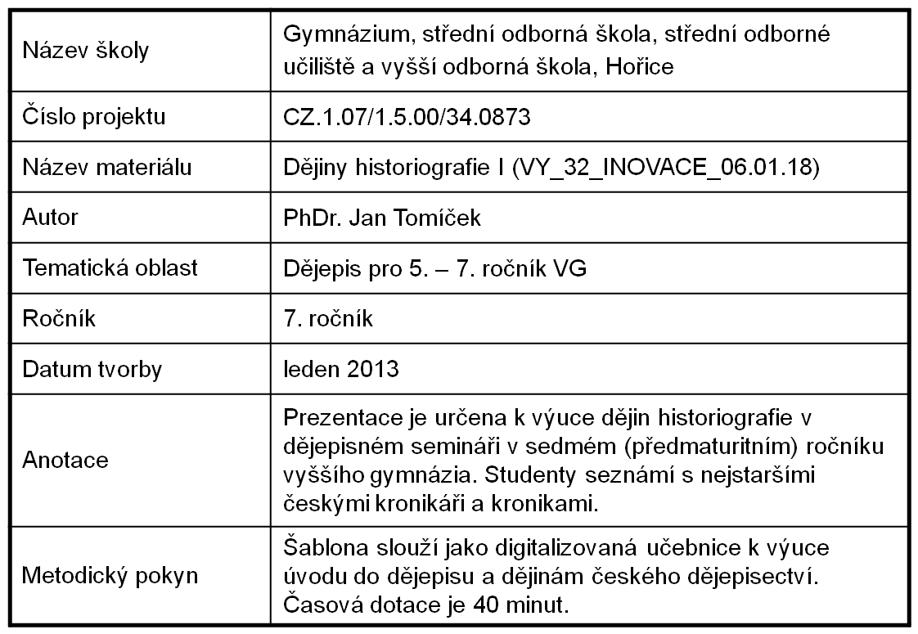

Slide 2
Dějiny českého dějepisectví (historiografie) – část 1. středověk
Nejstaršími historiografickými díly jsou legendy, to je životopisy svatých:
o svatém Cyrilu a Metoději
o sv. Ludmile
o sv. Václavu
o sv. Vojtěchu
o sv. Prokopu
psány jsou staroslověnsky (o prvních třech) i latinsky ( o všech zmíněných)

Slide 3
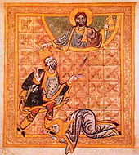
Ukázka z Gumpoldovy legendy
(o sv. Václavu)
Titulní list Wolfenbüttelského kodexu se zobrazením kněžny Emmy kořící se svatému Václavovi
Buď zdráv, milý bratře! Nekonečné díky buďtež od nás vzdány tvé lásce, že jsi včera důstojné hody vystrojil a nám dobře a dosti příjemné posloužil. Na tak sladké oslovení onen zlosyn ani neodpověděl, rychle tasil meč, udeřil, co nejvíce měl síly, světce do temene hlavy, řka: Lepší ti dnes hody připravím! Když pak se meč odrazil a neukázala se ani stopa poranění, opakoval ránu. Ježto ani ta o nic více neublížila, chtěl udeřiti potřetí, ale hned jak se rozpřáhl k ráně, meč z ruky poděšeného bojovníka vypadl. Svatý Václav jej uchopil za jílec a mávaje jím v ruce nad zločinnou hlavou náhle bezbranného bratra pravil: Vidíš-li, ó nešťastníku! Tvá záhubná ukrutnost by se mohla obrátit proti tobě. Hle, co mi brání, abych se nestal vražedníkem, který prolil krev bratrovu? Avšak nechci, aby na posledním soudě byla požadována tvá krev, ó bratře, na mně, pro mou ruku. Vezmi meč, dokonej vraždu, neodkládej dlouho, co se má státi! Chopiv se znovu meče bezbožný bratr hlasitě křičel, jako by se obával, že bude poražen, volal na pomoc společníky a před stíral, jako by byl napřed zraněn výpadem bratrovým a donucen k sebeobraně. Společníci přivoláni velkým křikem hned se sběhli o jako by o zločinu nevěděli, vyptávali se po příčině povyku a poznali nepříčetný vztek svého pána. Když onen původce zločinu čtvrtou ranou svatou hlavu naštípl, všichni naráz se vyřítili se zbraněmi o u závod probodávají jeho údy kopími a meči. Poraněné tělo skácelo se polomrtvé k zemi. Opět a opět dopadal příval zuřivých úderu, nevinná krev se řinula

Slide 4
Kroniky a kronikáři
Doba Přemyslovců
Kosmas – Chronica Boemorum (Česká kronika) – psána latinsky, Kosmas byl kanovníkem pražské kapituly, zemřel r. 1125 v 80 letech, uvádí pověsti (o praotci Čechovi, o Krokovi, o Libuši, Přemyslovi a dalších bájných knížatech a potom o historicky doložených osobách
Pokračovatelé Kosmovi:
Kanovník Vyšehradský
Vincencius
Mnich Sázavský všichni z 12. stol.
Jarloch, opat Milevský
Petr Žitavský, opat Zbraslavský oba ze 13. stol.

Slide 5
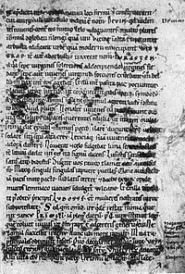
Kosmova kronika

Slide 6
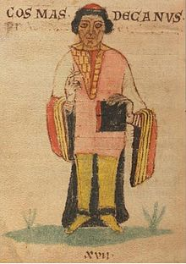
Kosmas

Slide 7
Kronikáři v době Lucemburků
Jana Lucemburského a Karla IV.
Dalimilova kronika – nejstarší česky psaná, je veršovaná, silně vlastenecká a protiněmecká, poslední záznamy k roku 1314, některé dodatky až k roku 1325, je anonymní – přívlastek Dalimilova se objevuje až v 17. stol. Autor je asi velmi vzdělaný šlechtic s kněžským svěcením. Svými názory má blízko ke šlechtě, nemá rád německé měšťanstvo a Němce vůbec (cení si těch českých panovníků, kteří se stavěli negativně německému živlu a naopak – proto například vyzdvihuje knížete Oldřicha, který si vzal za manželku Boženu, která byla z prostého rodu, ale hlavně to byla Češka a haní ty panovníky, kteří si berou za manželky Němky).

Slide 8
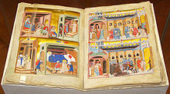
Dalimilova kronika
Kněz Ołdřich o Postołoprtiech łovieše.
Sta sě, když skrzě jednu ves jedieše, uzřě, že sedlská dievka na potocě stáše, bosa i bez rukávóv rúcho práše.
A sedlka krásna velmi bieše, a k tomu ovšem stydlivé nravy jmieše.
Počě sě jejiej kráse diviti stoje, a inhed ju sobě za knieniu poje.
Ta knieni šlechetná bieše, sobě jmě Božěna jmieše.
Raději sě chciu s českú sedlkú smieti, než královnu němečskú za ženu jmieti.
Vře-ť každému srdcě po jazyku svému, a proto Němkyně mieně bude přieti liudu mému.
Němkyně němečskú čeleď bude jmieti, a němečsky bude učiti mé děti.

Slide 9
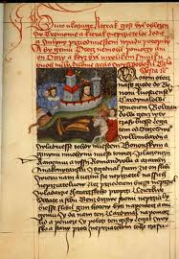
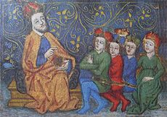
Kronikáři z doby Karla IV.
Karlova autobiografie Vita Caroli – viz obrázky
Přibík Pulkava z Radenína
Beneš Krabice z Weitmile
Marignola – italský kronikář a cestovatel

Slide 10
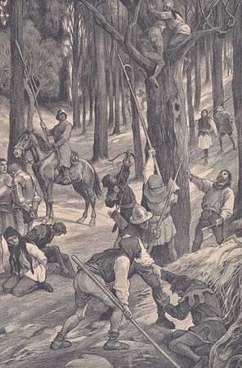
Kronikáři doby husitské
Petr z Mladenovic – popsal Husův proces v Kostnici
Vavřinec z Březové – Husitská kronika (události do roku 1422), Píseň o vítězství u Domažlic. Obsah básně tvoří fiktivní rozhovory a projevy křižáckých předáků:
Když nám se totiž přiblížil
a na tři míle vzdálen byl
ten zhoubný národ pověstný,
tak nepřátelský, ničemný,
takovou hrůzou sevřeni
jsme všichni v náhlém zděšení;
tu naše síly mizejí
a prchá rada s nadějí,
země se třese v nás je třas
jen útěk hledal každý z nás
a ďábel sám je v patách všem
– jest ještě v Čechách vladařem.
My nemohli jsem bít se tam,
a tak jen útěk zbýval nám.
Kronika táborská
Staré letopisy české

Slide 11
Aeneas Sylvius Piccolomini
Renesanční a humanistický italský učenec (pozdější papež Pius II. – jako papež současník Jiřího z Poděbrad.
Napsal Českou historii (vyšla italsky, španělsky i česky), byla oblíbená ve světě, popularizovala Čechy, i když autor ji psal z katolického, tedy protihusitského hlediska.
Autor zde odsuzuje české kacíře, ale má smysl pro pravdu, proto husity za každou cenu nehaní, ale vidí na nich i kladné stránky. Například píše, že „jednu přednost má to věrolomné plémě (Češi), a to, že miluje vzdělání. V Čechách leckterá žena zná lépe bibli, než některý kněz“.
Dále vyzdvihuje českou statečnost a odvahu a z toho vyplývající proslulost Čechů. Např. při popisu příjezdu husitského poselstva na Basilejský sněm: „Městské obyvatelstvo vyhrnulo se na hradby, také přemnozí ze sněmu očekávali před branami příchod nejstatečnějšího a nejproslulejšího národa. Jiní sběhli se v četném počtu na ulicích, kudy měli jeti, ženy, děti i dívky naplnily střechy a okna, jedni na toho, jiní na onoho prstem ukazovali, obdivovali se cizím způsobům a kroji před tím nevídanému, pozorovali hrozné tváře mužů a divoké oči jejich, říkali, že není nepodobné, že od takových lidí bylo vykonáno, co o nich pověst rozhlásila, avšak nejvíce upírali zrak na jednoho – Prokopa, on že jest ten, který tolikrát porazil vojska věrných, který vyvrátil tolik měst, zahubil tolik tisíc lidí, jehož se stejně obávali jeho krajané i nepřátelé, …“

Slide 12
Procvičení části 1. - středověk
1. V jakých jazycích jsou napsány staré české legendy o svatých? Která je nejstarší o sv. Václavu ………………………………………………………………………………………………………….
2. Která je nejstarší česká kronika, v jaké řeči je psána, kdo byl její autor a kdy zemřel?.....................................................................................................................
……………………………………………………………………………………………………………………………
3. Která je nejstarší česky psaná kronika? Urči ještě tři další charakteristiky pro ni a kdy byla dopsána? ……………………………………………………………………………………………………………………………..
4. Uveď vlastními slovy obsah jedné z pasáží Dalimilovy kroniky, kde autor vyzdvihuje toho panovníka, který dává přednost Čechům před Němci. ………………………………………………………………………………………………………………………………
……………………………………………………………………………………………………………………………..
5. Kdo jako očitý svědek popsal Husův proces v Kostnici?
………………………………………………………………………………………………………………………………
6. Kdo byl nejznámější kronikář doby Husitské a jaká dvě díla napsal?.........................
……………………………………………………………………………………………………………………………..
7. Jaké znáš ještě další kroniky z doby husitské? ……………………………………………………….

Slide 13
Procvičení části 1. - středověk – řešení
1. V jakých jazycích jsou napsány staré české legendy o svatých? Která je nejstarší o sv. Václavu … staroslověnsky a latinsky, Gumpoldova legenda – 3 body
2. Která je nejstarší česká kronika, v jaké řeči je psána, kdo byl její autor a kdy zemřel?... Chronica Boemorum – Kronika česká, latinsky, Kosmas – kanovník pražské kapituly, zemřel 1125 – 4 body
3. Která je nejstarší česky psaná kronika? Urči ještě tři další charakteristiky pro ni a kdy byla dopsána? .. Kronika tak řečeného Dalimila, byla veršovaná, vlastenecká a protiněmecká – 4 body
4. Uveď vlastními slovy obsah jedné z pasáží Dalimilovy kroniky, kde autor vyzdvihuje toho panovníka, který dává přednost Čechům před Němci. Když kníže Oldřich si vybral za manželku selku Boženu, která, i když je z prostého rodu, bude lepší než Němka, protože bude děti učit česky, kdežto německá kněžna by je učila jen německy – 3 body
5. Kdo jako očitý svědek popsal Husův proces v Kostnici? Petr z Mladenovic – 1 bod
6. Kdo byl nejznámější kronikář doby Husitské a jaká dvě díla napsal?.Vavřinec z Březové, Husitská kronika (události do roku 1422), Píseň o vítězství u Domažlic- 3 body
7. Jaké znáš ještě další kroniky z doby husitské? Kronika táborská, Staré letopisy české – 2 body

Slide 14
Použitá literatura a obrázky
Kutnar, František; Marek, Jaroslav. Přehledné dějiny českého a slovenského dějepisectví : od počátků národní kultury až do sklonku třicátých let 20. století. 2. vyd. Praha : Nakladatelství Lidové noviny, 1997.
http://commons.wikimedia.org/wiki/File:Emma_and_Wenceslaus-Gumpold_manuscript.jpg?uselang=cs, volné dílo, str. 2
http://commons.wikimedia.org/wiki/File:Cosmas-Chronica_Boemorum.jpg, volné dílo, str. 4
http://commons.wikimedia.org/wiki/File:Kosmas.jpg, volné dílo, str. 5

Slide 15
http://commons.wikimedia.org/wiki/File:Dalimilova_kronika_parizsky_fragment.jpg, Michal Maňas, str. 7
http://commons.wikimedia.org/wiki/File:KAREL4_pouceninastupcum.jpg, volné dílo, str. 8
http://www.paleografie.org/UK/img/gallery/110705142545.jpg, Český překlad Vita Karoli, iluminovaný rukopis z r. 1472 (ÖNB Wien, sign. S.N. 2618), str. 8
http://commons.wikimedia.org/wiki/File:Bitva_u_Doma%C5%BElic_%28Battle_of_Doma%C5%BElice%29.jpg?uselang=cs, volné dílo (Věnceslav Černý (1865 - 1936), str. 9

